Slide 1
Λιμνολογία: Δεύτερο Μάθημα
Δημοσθένης Α. Χατζηλέλεκας
Σύμβουλος Εκπαίδευσης ΠΕ-70

Slide 2
Κατανομή του νερού στη γη
«Πάνω από το 71% της επιφάνειας της γης καλύπτεται από νερό. Από αυτό, μόνο ένα ποσοστό 3% αποτελεί τα εσωτερικά (ηπειρωτικά) νερά που καλύπτουν λιγότερο από το 2% της γήινης επιφάνειας.

Slide 3
Ένα μεγάλο μέρος του νερού αυτού είναι απρόσιτο για πρακτικούς λόγους,

Slide 4
Κυρίως,
στην Ανταρκτική και τη Γροιλανδία, αλλά και στα βουνά όλων των ηπείρων.

Slide 5
Μόνο το 1% του συνολικού νερού,
βρίσκεται στην ατμόσφαιρα, στις λίμνες, στα ποτάμια και στο έδαφος.

Slide 6
Το νερό της ατμόσφαιρας υπάρχει
σε μορφή νεφών, ομίχλης, βροχής και υδρατμών.

Slide 7
Περίπου 20 λίμνες είναι πολύ βαθιές (> 400 m)
και ένα σημαντικό μέρος των γλυκών νερών της βρίσκεται μέσα σε αυτές τις λεκάνες.

Slide 8
Για παράδειγμα, περίπου το 20% των γλυκών νερών
του κόσμου περιέχεται στη λίμνη Βαϊκάλη, στην πρώην Σοβιετική Ένωση.

Slide 9
Έχει μέγιστο βάθος 1620 m,
μέσο βάθος 740 m και είναι η πιο βαθιά λίμνη στον κόσμο. Έχει έκταση 31.500 km².

Slide 10
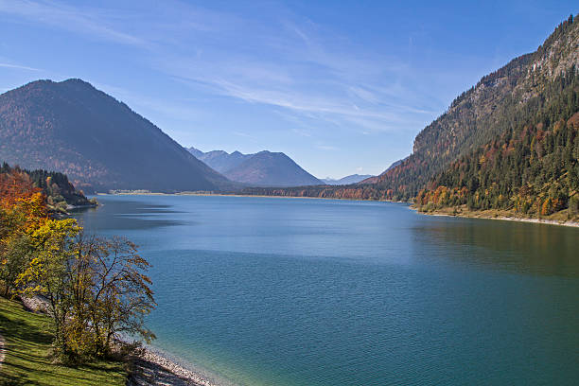
Λίμνη Βαϊκάλη

Slide 11
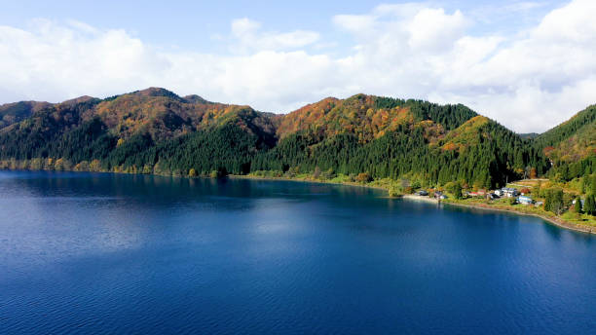
Λίμνη Βαϊκάλη

Slide 12
Οι περισσότερες από τις πολύ βαθιές λίμνες βρίσκονται
σε ορεινές περιοχές κατά μήκος των δυτικών περιοχών της Βόρειας και Νότιας Αμερικής,

Slide 13
στην Ευρώπη
και στις ορεινές περιοχές της Κεντρικής Αφρικής και Ασίας.

Slide 14
Η λίμνη Βαϊκάλη στην Ασία και η λίμνη Ταγκανίκα
στην Αφρική είναι οι μόνες λίμνες που είναι γνωστό ότι έχουν μέγιστα βάθη που υπερβαίνουν τα 1.000 m και τα μέσα βάθη πάνω από 500 m.

Slide 16
Αν εξαιρέσουμε τη Μαύρη Θάλασσα,
η οποία είναι μια εσωτερική λίμνη που επικοινωνεί με τη θάλασσα,

Slide 17
η μεγαλύτερη ηπειρωτική λεκάνη είναι
η Κασπία Θάλασσα που είναι μια αλμυρή λίμνη με έκταση 436.400 km².

Slide 18
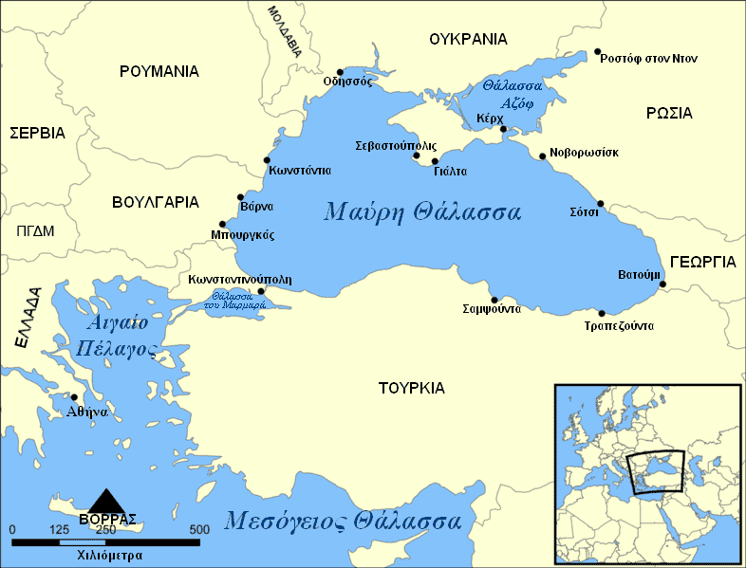

Slide 19
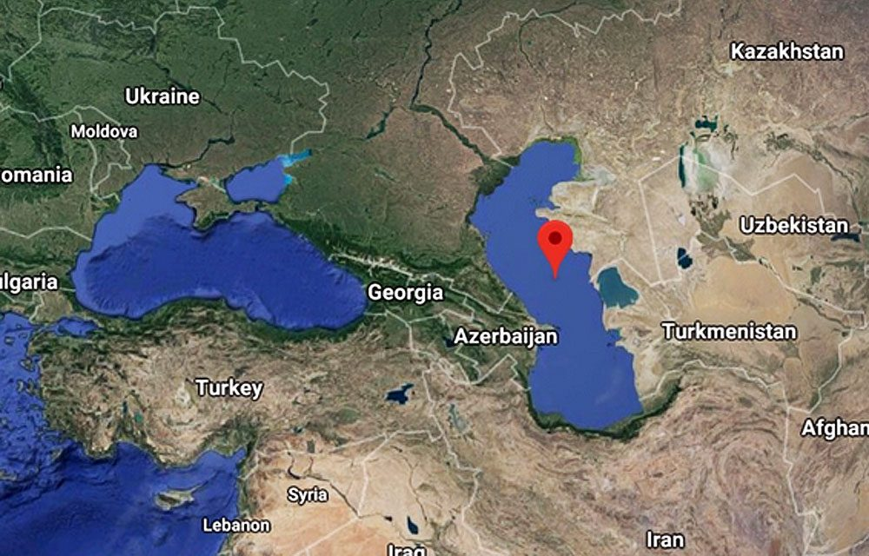
Κασπία Θάλασσα

Slide 20
Οι Laurentian Great Lakes της Βόρειας Αμερικής
(λίμνες Superior, Huron, Michigan, Ontario και Erie) αποτελούν τη μεγαλύτερη συνεχή μάζα γλυκού νερού στη γη,

Slide 21
με συνολική έκταση 245.240 km²
και μέγιστο βάθος 400 m για τη λίμνη Superior».

Slide 22
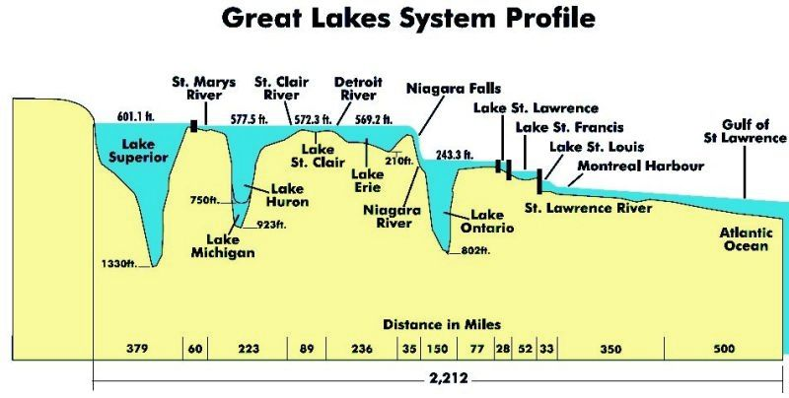

Slide 23
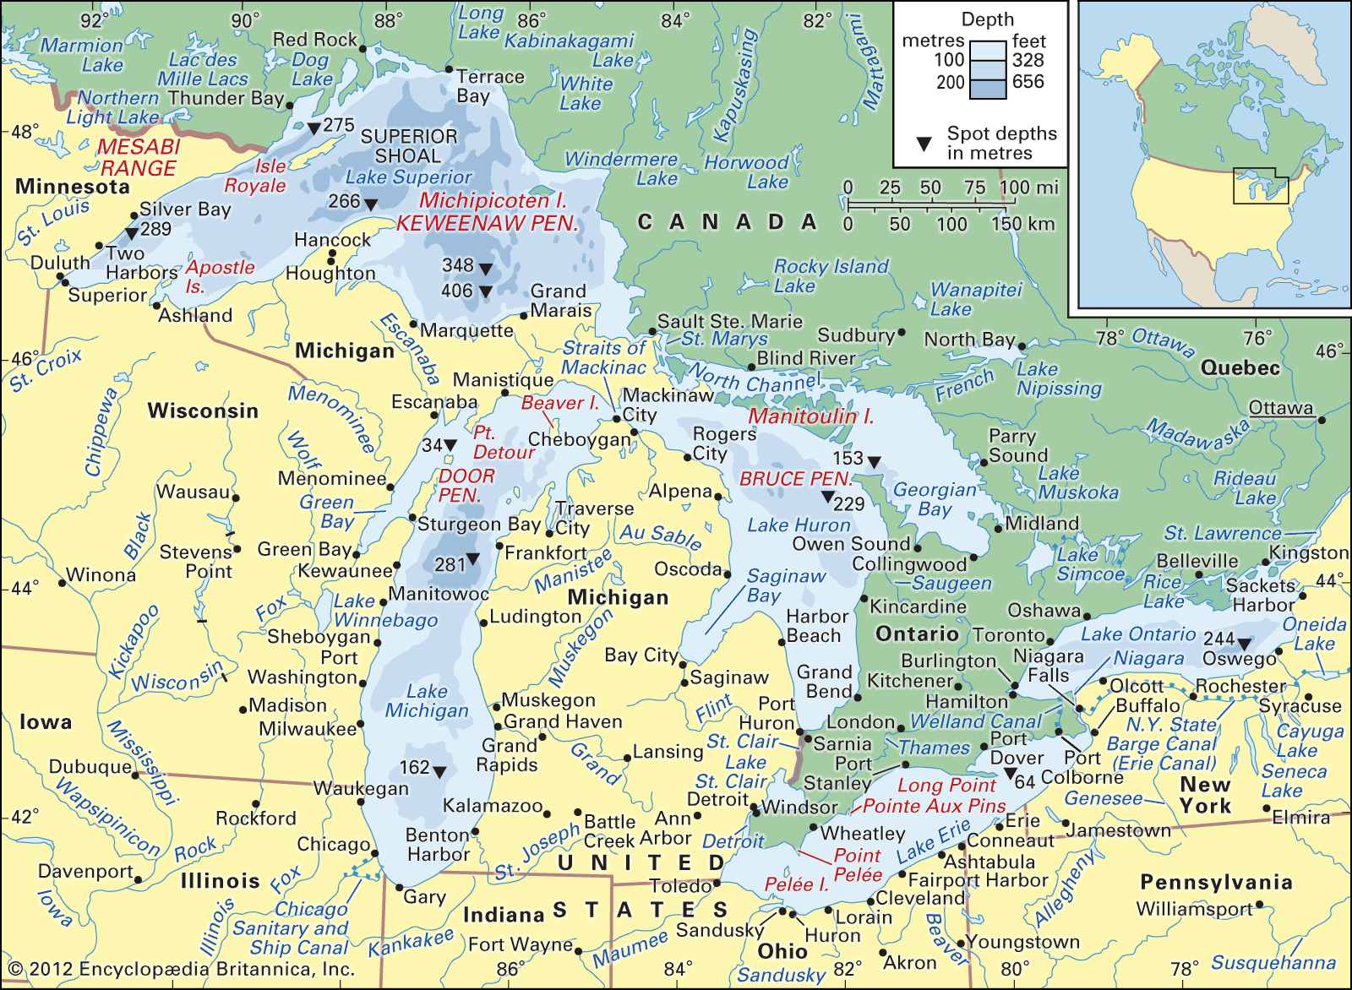

Slide 24
«Πρόσφατα ο άνθρωπος δημιούργησε πολλές μικρές λίμνες.
Η πλειονότητα των φυσικών και τεχνητών λιμνών είναι μικρές και ρηχές (< 20 m βάθος).

Slide 25
Ένα μεγάλο ποσοστό όγκου νερού
έρχεται σε άμεση επαφή με το ίζημα και εκτίθεται στις χημικές και μεταβολικές εξελίξεις αυτού.

Slide 26
Έτσι, ένα μεγάλο ποσοστό των ρηχών λιμνών έχει
τις απαραίτητες συνθήκες για την ανάπτυξη της παραλιακής χλωρίδας, η οποία έχει ως αποτέλεσμα την αύξηση της ολικής παραγωγικότητας».

Slide 27
«Το νερό που περιέχουν τα ποτάμια
οποιαδήποτε χρονική στιγμή είναι λιγότερο από αυτό που υπάρχει στις λίμνες.

Slide 28
Επειδή το νερό των ποταμών βρίσκεται
σε «διαρκή κίνηση», ίσως θα μπορούσαμε να πούμε ότι διαρκώς ανανεώνεται

Slide 29
και είναι η κύρια πηγή προμήθειας
για τις αγροτικές καλλιέργειες, τη βιομηχανία και τις οικιακές ανάγκες.

Slide 30
Κατά τη ροή του νερού προς τη θάλασσα και τις λίμνες
μεταφέρονται και διάφορα συστατικά που προέρχονται από διάβρωση,

Slide 31
διάλυση και ξέπλυμα του εδάφους.
Γι’ αυτό και αυτά τα συστατικά είναι βασικά τα ίδια στη θάλασσα και στις λίμνες.

Slide 32
«Μια άλλη μεγάλη πηγή
γλυκού νερού αποτελούν τα υπόγεια νερά.

Slide 33
Υπολογίζεται ότι υπάρχουν 4 εκατομμύρια km³ νερού
αποθηκευμένα στα ανώτερα 1.000 m του φλοιού της γης και άλλα τόσα ακόμη βαθύτερα.

Slide 34
Το περισσότερο από το νερό
υπάρχει στα βαθιά υδροφόρα στρώματα,

Slide 35
βρίσκεται κάτω από μεγάλη πίεση που εξασκείται
από το υπερκείμενο έδαφος και συνεπώς έχει μεγάλη θερμοκρασία και διαλυτική ικανότητα».

Slide 36
«Όταν καταστρέφονται τα δάση
(και αυτό σήμερα γίνεται με ταχύ ρυθμό), ανυπολόγιστες ποσότητες νερού δεν συγκρατιούνται και ρέουν κυρίως προς τις θάλασσες.

Slide 37
Από τη στιγμή που οι προμήθειες σε γλυκό νερό
είναι ανεπαρκείς στις περιοχές όπου η ζήτηση είναι πολύ μεγάλη,

Slide 38
η αφαλάτωση του θαλασσινού νερού
με την κατανάλωση μεγάλων ποσοτήτων ενέργειας είναι η μόνη πρακτική και σύγχρονη εναλλακτική λύση.

Slide 39
Η χρησιμοποίηση σε μεγάλη κλίμακα
των επιφανειακών νερών θα οδηγήσει μοιραία σε αμετάκλητες αλλαγές του κλίματος.

Slide 40
Μεταβολές τοπικών κλιματικών συνθηκών
έχουν ήδη συμβεί ως αποτέλεσμα εκτεταμένων μεταβολών

Slide 41
μεγάλων ποτάμιων συστημάτων,
στα οποία έχουν αυξηθεί πολύ τα επιφανειακά νερά και η εξάτμιση».

Slide 42
«Τα νερά που χάνονται από τις λίμνες,
οφείλονται σε α) απορροή από επιφανειακή διέξοδο, β) διαρροή από τον πυθμένα της λίμνης.

Slide 43
Στις λίμνες διαρροής τα ιζήματα
που αποτίθενται πάνω στα βαθιά τμήματα της λεκάνης σχηματίζουν συχνά ένα αποτελεσματικό σφράγισμα.

Slide 44
γ) Άμεση εξάτμιση. Η έκταση και ο ρυθμός απώλειας νερού
εξαιτίας της εξάτμισης ποικίλλουν πολύ ανάλογα με την εποχή και το γεωγραφικό πλάτος.

Slide 45
δ) Εξάτμιση-διαπνοή
από τα αναδυόμενα υδρόβια μακρόφυτα.

Slide 46
Τα ποσοστά των απωλειών από εξάτμιση-διαπνοή
ποικίλλουν πολύ, αφού καθορίζονται από πολλές φυσικές παραμέτρους (ταχύτητα ανέμου, υγρασία, θερμοκρασία).

Slide 47
Στις περισσότερες τοποθεσίες
όπου παρατηρείται έντονη αύξηση της παραλιακής βλάστησης,

Slide 48
αυξάνεται σημαντικά και η εξάτμιση
σε σχέση με αυτήν που συμβαίνει στα ανοιχτά (πελαγικά νερά).

Slide 49
«Ο άνθρωπος έχει τη δυνατότητα
να στρέψει την κοίτη ενός ποταμού, έτσι ώστε τα νερά του να καταλήγουν σε μια λίμνη.

Slide 50
Όπως, επίσης, έχει τη δυνατότητα
να αφαιρεί μεγάλες ποσότητες νερού και μάλιστα μέχρι τέλειας αποξήρανσης.

Slide 51
Παραδείγματα από τον ελλαδικό χώρο αποτελούν
οι λίμνες της Αγουλινίτσας (στις δυτικές ακτές της Πελοποννήσου),

Slide 52
της Κωπαΐδας (στην περιοχή της Λειβαδιάς),
της Κάρλας (στους νομούς Μαγνησίας και Λάρισας)

Slide 53
και των λιμνών της Λάτζας και της Μαυρούδας
(βόρεια της λίμνης Βόλβης), οι οποίες αποξηράνθηκαν για την απόκτηση καλλιεργήσιμης γης.

Slide 54
Επίσης, ένα «καλό» παράδειγμα οικολογικής καταστροφής είναι
η λίμνη Κορώνεια, της οποίας το βάθος μειώθηκε μέσα σε λίγα χρόνια από 8,5 m σε 1,5 m.

Slide 55
Η πτώση της στάθμης των νερών και η μεγάλη ρύπανση
είχαν ως αποτέλεσμα τη μαζική θνησιμότητα των ψαριών που συνέβη στις 14 με 16 Αυγούστου του 1995.

Slide 56
Η πτώση της στάθμης των νερών μιας λίμνης
έχει δυσμενή αποτελέσματα για τους υδρόβιους οργανισμούς και ιδιαίτερα για τα ψάρια.

Slide 57
Ορισμένα είδη ψαριών
αφήνουν τα αυγά τους στα ρηχά νερά κοντά στην ακτή.

Slide 58
Όταν η απώλεια των νερών και συνεπώς η πτώση της στάθμης
συμβεί πριν την εκκόλαψη, τα αυγά θα μείνουν έξω από το νερό και θα καταστραφούν.

Slide 59
Αν λάβουμε υπόψη μας ότι κάθε ψάρι (ανάλογα με το είδος)
αποθέτει από λίγες χιλιάδες ως εκατοντάδες χιλιάδες αυγά, είναι εύκολο να κατανοήσουμε το μέγεθος της καταστροφής».

Slide 60
1.4 Χρήσεις του νερού
«Ως άμεση πηγή νερού οι θάλασσες και οι ωκεανοί έχουν περιορισμένη αξία, αφού τα νερά τους είναι ακατάλληλα για οικιακή, γεωργική και βιομηχανική χρήση.

Slide 61
Τα νερά των ποταμών και των λιμνών, έχουν καταστεί σήμερα
σε μεγάλη κλίμακα ακατάλληλα, αφού τα αστικά, τα γεωργικά και τα βιομηχανικά απόβλητα οδηγούνται στους ποταμούς και στις λίμνες.

Slide 62
Ένας αριθμός μεγάλων ποταμών ρέουν σε περιοχές
που πρακτικά είναι ακατοίκητες, όπως π.χ. ο Αμαζόνιος, οι Ob, Yenesey και Lena στη Σιβηρία, ο Mckenzie στον Βόρειο Καναδά κ.ά.

Slide 63
Το 1/10 γνωστά είδη στον πλανήτη μπορείς να το βρεις
στο τροπικό δάσος του Αμαζονίου. Τεράστια έκταση της ζούγκλας του Αμαζονίου, των 6,7 εκατομμυρίων τ. χλμ.,

Slide 64
Είναι σπίτι για από 40.000 είδη φυτών, 3.000 είδη ψαριών,
1.300 είδη πουλιών, 427 είδη θηλαστικών, 378 είδη ερπετών και για περισσότερα από 400 είδη αμφιβίων.

Slide 65
Ενώ, κάθε χρόνο
οι επιστήμονες ανακαλύπτουν νέα είδη!

Slide 66
Περισσότεροι από 30 εκατομμύρια άνθρωποι,
ζουν στον Αμαζόνιο και εξαρτώνται άμεσα από τη φύση για τη γεωργία, την ένδυση και την παραγωγή παραδοσιακών φαρμάκων.

Slide 67
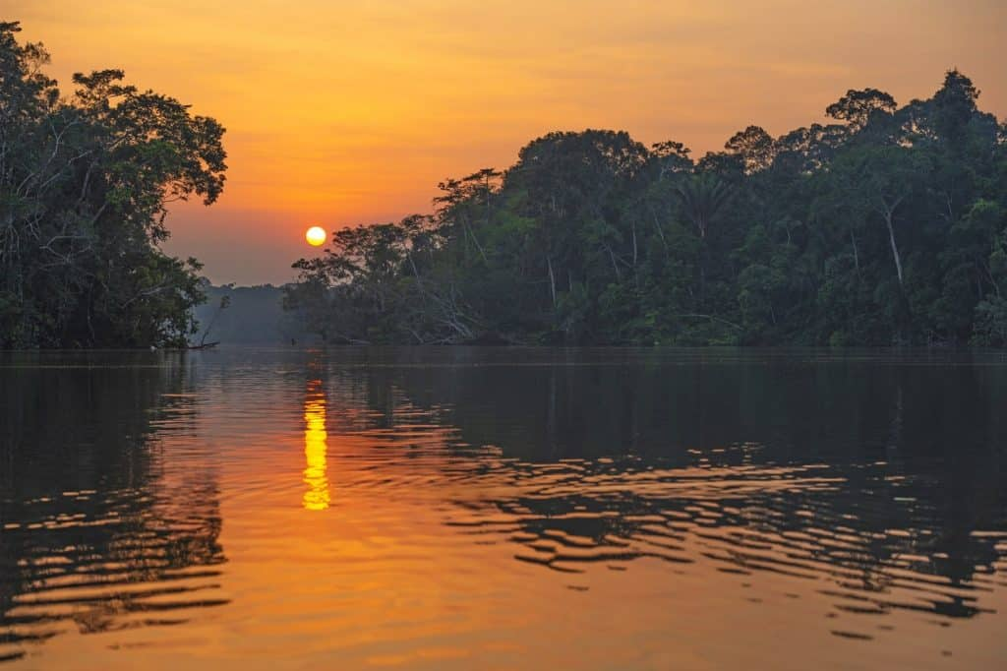

Slide 68
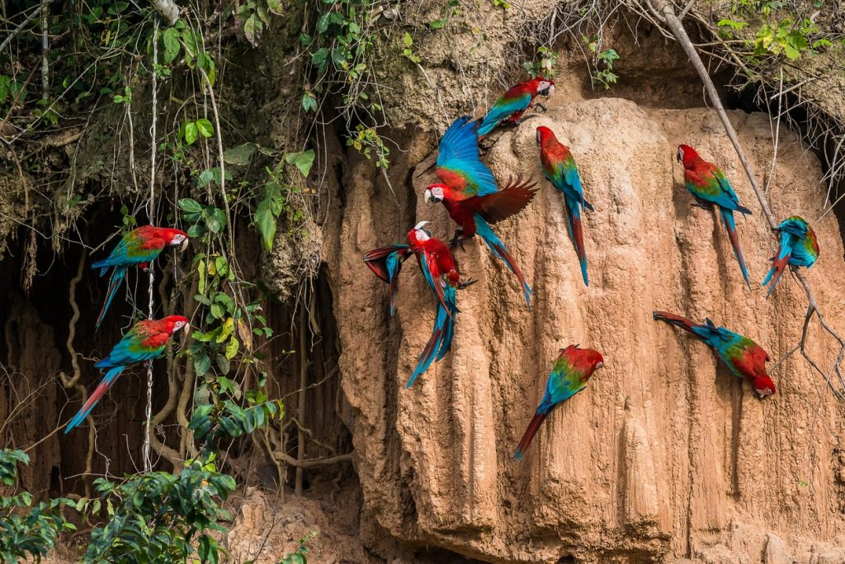

Slide 69
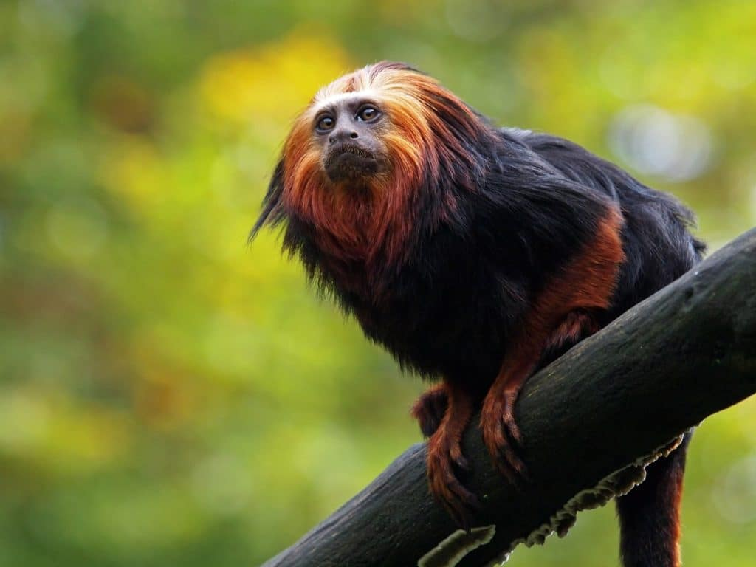

Slide 70
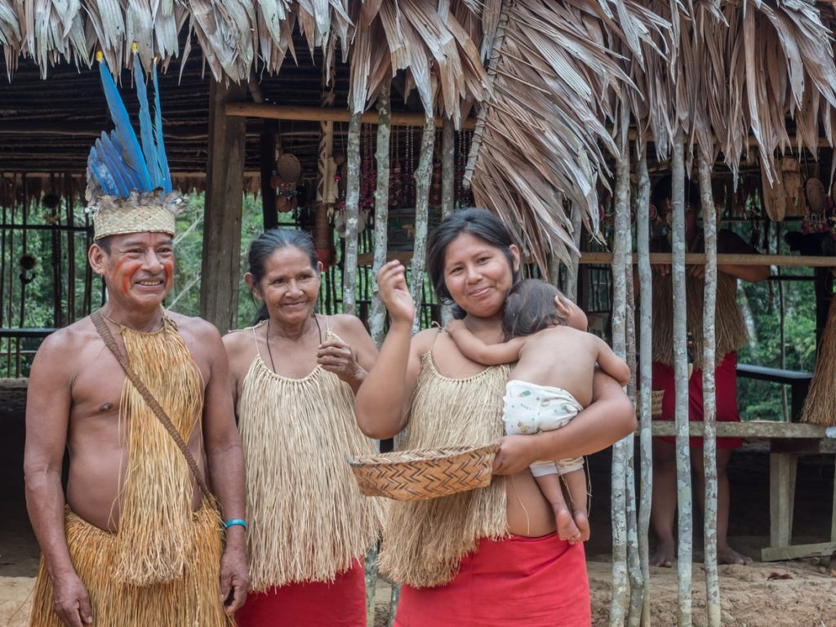

Slide 71
Σε άλλα επίσης μέρη του κόσμου οι ποταμοί έχουν
τόσο πολύ χρησιμοποιηθεί σαν αποχετευτικοί αγωγοί, ώστε τα νερά τους είναι ακατάλληλα για κατανάλωση.

Slide 72
Τα νερά που καταναλώνονται κατά την αστική χρήση
διοχετεύονται σε συστήματα υπονόμων και μέσα από αυτά απελευθερώνονται στα ποτάμια, τις λίμνες και τις θάλασσες.

Slide 73
Σήμερα, πολλά από αυτά τα νερά πριν απελευθερωθούν
υφίστανται βιολογικό και χημικό καθαρισμό. Η αλήθεια είναι πάντως ότι και μετά από αυτόν τον καθαρισμό τα νερά πρακτικά δεν είναι επαναχρησιμοποιήσιμα.

Slide 74
«Ο βιολογικός καθαρισμός διακρίνεται
σε πρώτου βαθμού όπου γίνεται μηχανικός διαχωρισμός των στερεών,

Slide 75
σε δεύτερου βαθμού όπου γίνεται διάσπαση
της οργανικής ύλης και σε τρίτου βαθμού όπου γίνεται δέσμευση των προϊόντων διάσπασης.

Slide 76
Συνήθως, ο καθαρισμός
φτάνει μέχρι τον δεύτερο βαθμό εξαιτίας του μεγάλου κόστους.

Slide 77
Έτσι, δεν απομακρύνεται το άζωτο που προκαλεί
την αύξηση των φωτοσυνθετικών οργανισμών, οι οποίοι με τη σειρά τους προκαλούν ευτροφικά φαινόμενα.

Slide 78
Αλλά και με τη μορφή της αμμωνίας
σε μεγάλες ποσότητες είναι κριτήριο ρύπανσης που έχει βλαβερές επιδράσεις στους ζωικούς οργανισμούς.

Slide 79
Παρ’ όλα αυτά όμως ο καθαρισμός των νερών
έχει μεγάλη σημασία για τα οικοσυστήματα στα οποία απελευθερώνονται, αφού επιβαρύνονται κατά πολύ λιγότερο με ανόργανα και οργανικά υλικά.

Slide 80
«Η άντληση του νερού που χρησιμοποιείται
για οικιακές ανάγκες είναι της τάξης του 7% του συνόλου του αντλούμενου νερού, το οποίο πρέπει να είναι πόσιμο.

Slide 81
Τελευταία ο άνθρωπος ανέπτυξε τεχνικές άντλησης
με τις οποίες κατάστησαν εκμεταλλεύσιμες τεράστιες πηγές υπόγειου νερού.

Slide 82
Όπως έχει αναφερθεί, η μετακίνηση του νερού
μέσα στο έδαφος γίνεται πολύ αργά, εκτός από σπάνια μέρη ασβεστολιθικών εδαφών όπως το Karst της Κροατίας, όπου το νερό ρέει με μορφή υπόγειων ποταμών.
.

Slide 83
Λίμνες Plitvice
ένας καταρράκτης από λίμνες καρστ στον ποταμό Korana, στη μέση της Κροατίας, στα σύνορα με τη Βοσνία.

Slide 84
Το Πάρκο Plitvice Lakes
είναι ένα από τα λίγα μέρη του πλανήτη όπου εμφανίζονται νέοι καταρράκτες κάθε χρόνο.

Slide 85
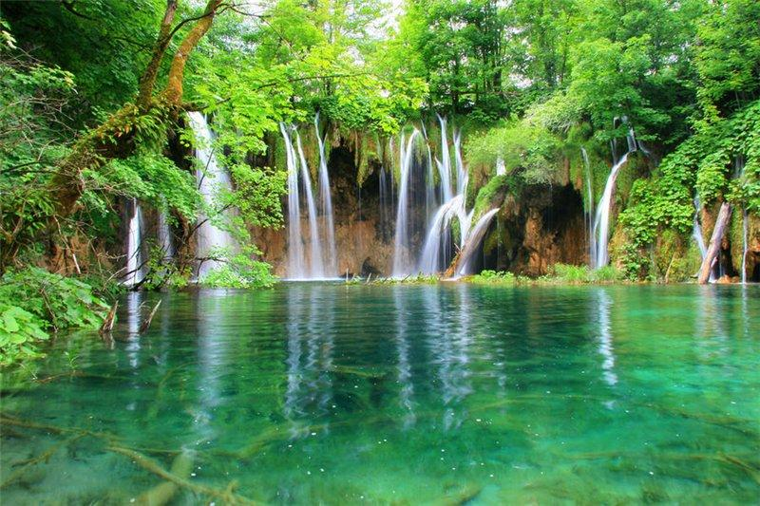
Το Πάρκο Plitvice Lakes

Slide 86
Το υπόγειο νερό
δεν αποτελεί ανανεώσιμη πηγή.

Slide 87
Αλλά και όταν η άντληση γίνεται από επιφανειακά νερά
για την άρδευση των καλλιεργειών, ένα μικρό μέρους αυτού επιστρέφει στις πηγές άντλησης,

Slide 88
εξαιτίας του γεγονότος ότι το περισσότερο από αυτό
χρησιμοποιείται από τα φυτά για τη διαπνοή και εξατμίζεται από το έδαφος και τα αρδευτικά κανάλια.

Slide 89
«Η άντληση νερού και η καταναλωτική χρήση του
ανά μονάδα καλλιεργήσιμης επιφάνειας ποικίλλει παρά πολύ ανάλογα με τις κλιματικές συνθήκες.

Slide 90
Στα υγρά κλίματα, με λίγο-πολύ ικανοποιητικό ποσοστό
βροχόπτωσης, η άντληση τόσο από τα επιφανειακά όσο και από τα υπόγεια νερά είναι μικρή, όπως μικρή είναι και η καταναλωτική χρήση.

Slide 91
Σε άνυδρες περιοχές, ένα εκτάριο με την ίδια καλλιέργεια
απαιτεί μεγάλη άντληση, συχνά μάλιστα υπόγειου νερού, και η καταναλωτική χρήση είναι επίσης μεγάλη.

Slide 92
Αυτό γιατί μεγάλες ποσότητες νερού
χάνονται τόσο από τον αυξημένο ρυθμό της διαπνοής των φυτών,

Slide 93
όσο και από τη μεγαλύτερη άμεση εξάτμιση
από τους αγρούς και τα κανάλια, αλλά και της διαρροής του νερού στο έδαφος.

Slide 94
Μια σημαντική ποσότητα νερού που έχει χρησιμοποιηθεί
για άρδευση είναι τουλάχιστον θεωρητικά επαναχρησιμοποιήσιμη.

Slide 95
Συνήθως όμως τέτοια νερά προσλαμβάνουν
σημαντικές ποσότητες αλάτων και ιλύος, ώστε είναι ακατάλληλα για παραπέρα χρήση».

Slide 96
«Στις χώρες με αναπτυγμένη βιομηχανία
οι βιομηχανικές εγκαταστάσεις προμηθεύονται περίπου ίση ποσότητα νερού που προμηθεύονται και οι αγροτικές καλλιέργειες,

Slide 97
με τη διαφορά
ότι το νερό που καταναλώνεται είναι μόνο ένα κλάσμα του νερού που αντλείται.

Slide 98
Αυτό συμβαίνει επειδή σε πολλές περιπτώσεις
το νερό μπορεί να χρησιμοποιηθεί πολλές φορές πριν καταστεί ακατάλληλο για κάποια συγκεκριμένη αιτία.

Slide 99
Για παράδειγμα χρειάζονται περίπου 100.000 λίτρα νερό
για να κατασκευαστεί ένα αυτοκίνητο, αλλά ένα μεγάλο μέρος από αυτό το νερό επαναχρησιμοποιείται για το επόμενο κ.ο.κ.

Slide 100
Στις περισσότερες βιομηχανίες
μπορεί να παρατηρηθεί αύξηση της θερμοκρασίας του νερού μετά τη χρήση του.

Slide 101
Το νερό που χρησιμοποιείται για ψύξη στις εγκαταστάσεις
πυρηνικής ενέργειας, για παράδειγμα, θερμαίνεται μέχρι και 10⁰ C πάνω από τη θερμοκρασία που είχε πριν να χρησιμοποιηθεί.

Slide 102
Όταν τέτοια νερά απελευθερώνονται
στα οικοσυστήματα, προκαλούν τη λεγόμενη θερμική ρύπανση.

Slide 103
Μερικές βιομηχανίες μπορούν να χρησιμοποιούν
όξινο, αλκαλικό ή αλατούχο νερό που δεν χρησιμοποιείται στις αγροτικές καλλιέργειες.

Slide 104
Η υδροηλεκτρική βιομηχανία
ούτε αντλεί ούτε καταναλώνει νερό. Εκμεταλλεύεται μια φυσική ή τεχνητή υδατόπτωση,

Slide 105
όπου η ποιότητα του νερού παραμένει
πρακτικά αμετάβλητη και μόνο ένα ασήμαντο μέρος αυτού καταναλώνεται».

Slide 106
Λειτουργία της Ιερακοθηρίας
Απόκτηση άδειας χειριστή θηρευτικού αρπακτικού πτηνού.

Slide 107
Η τέχνη με την οποία επιτυγχάνεται η συνεργασία
ανθρώπου με ένα αρπακτικό πτηνό, με τρόπο που το αρπακτικό πτηνό, να αναπτύξει δεξιότητες και επίπεδο εκγύμνασης,

Slide 108
ώστε να συλλάβει ένα αγρίως διαβιών θήραμα
Πέρα από κυνήγι περιλαμβάνει βιωματικές ωφέλιμες για το φυσικό περιβάλλον και τον άνθρωπο εδώ και 4.000 χρόνια.

